Slide 1

星座空間
Constellation House
資工二 107590019 夏念愷
資工二 107590021 蔡育綸

Slide 2
Production process
目錄
01
特色
02
功能
Design
typesetting
03
程式技術
04
架構
Programing
Framework

Slide 3

1
特色
Features

Slide 4
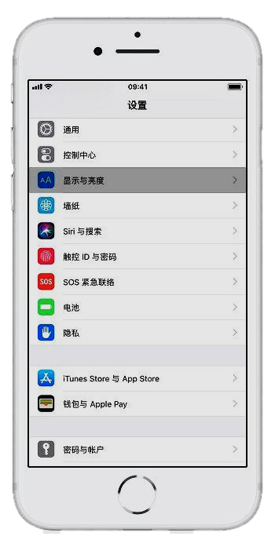
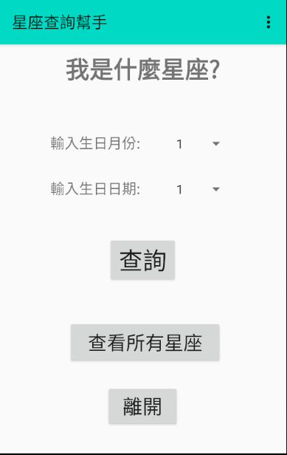
特色
Features
01
淺顯易懂的介面
02
系統性顯示星座資訊
03
簡易方便的使用性

Slide 5
2
功能
Functions

Slide 6
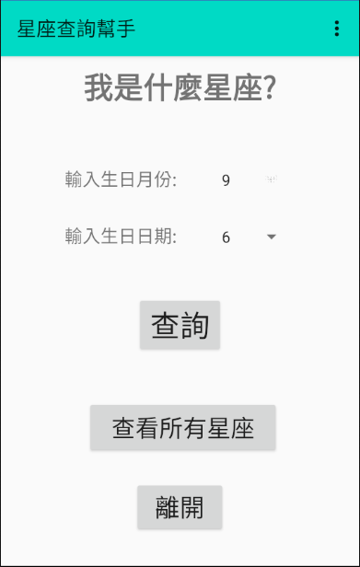
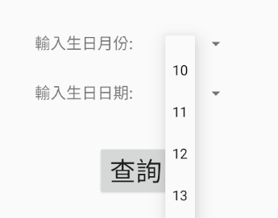
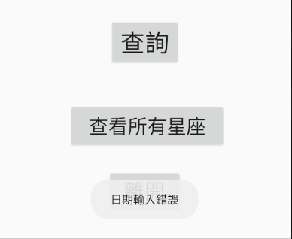
功能
Function
01
查詢所屬星座
在這裡選擇月份與日期(會有下拉式選單)
當輸入不存在的日期時會跳出Toast顯示錯誤
點擊這裡查詢
#此功能為自己實作

Slide 7
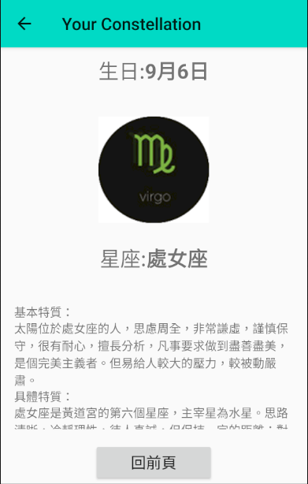

功能
Function
01
查詢所屬星座(結果顯示)
顯示選擇的月份日期(同時也會有TOAST顯示，進行使用者回饋)
顯示所屬的星座圖片與名稱
#此功能為自己實作

Slide 8
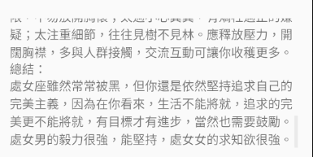
功能
Function
02
專屬星座資訊
顯示專屬的星座資訊(有ScollView可以往下滑動)
#此功能為自己實作
可以直接點擊此處回到上一頁

Slide 9
功能
Function
03
查看所有星座運勢
點擊此處會顯示各個星座運勢
#此功能為自己實作

Slide 10
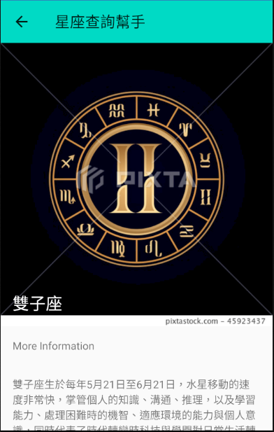
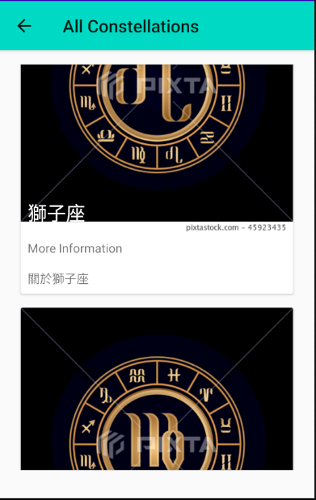
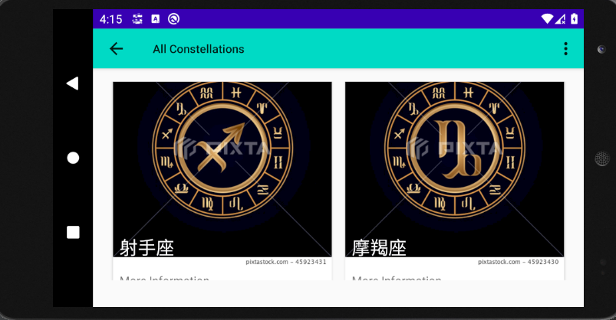
功能
Function
03
查看所有星座運勢
點進去圖片畫面會在上面，運勢資訊在下方
進來後這裡使用了RecycleView與CardView來排版，各個星座資訊會依序排列，同時各個星座視窗也可以拖移
手機橫向會改為2欄排版
#此功能為自己實作

Slide 11
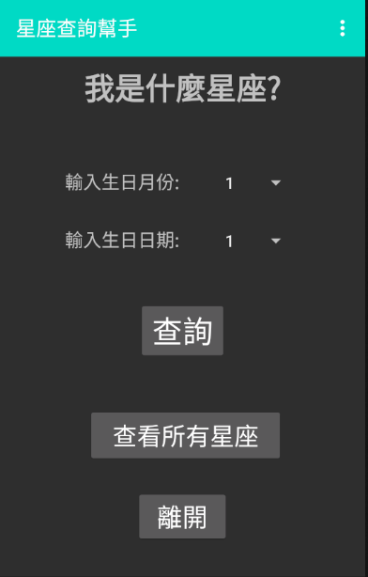
功能
Function
04
夜間與日間模式
考慮到也許有使用者會在晚上使用APP，所以我們加入夜間模式符合使用者習慣
#此功能為自己實作

Slide 12
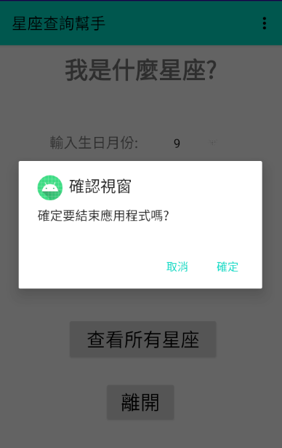
功能
Function
04
離開詢問視窗
當點選離開按鈕後，會再次詢問使用者是否真的想離開，以防止誤觸而直接離開APP
#此功能為自己實作

Slide 13
3
程式技術
Programming skill

Slide 14
程式技術
Function
技術總覽
應用技術
Activity
Intent
CardView
RecyclerView
Option Menu
URL
String-array
Night mode
AlertDialog

Slide 15
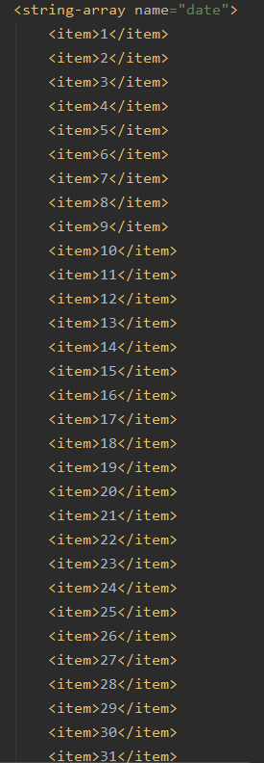
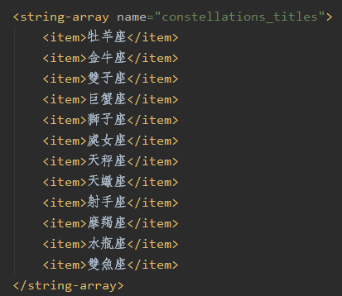
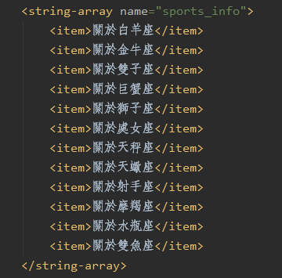
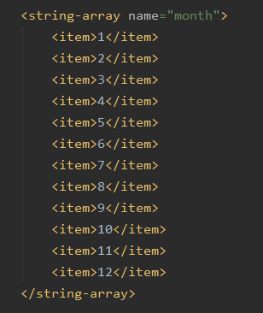
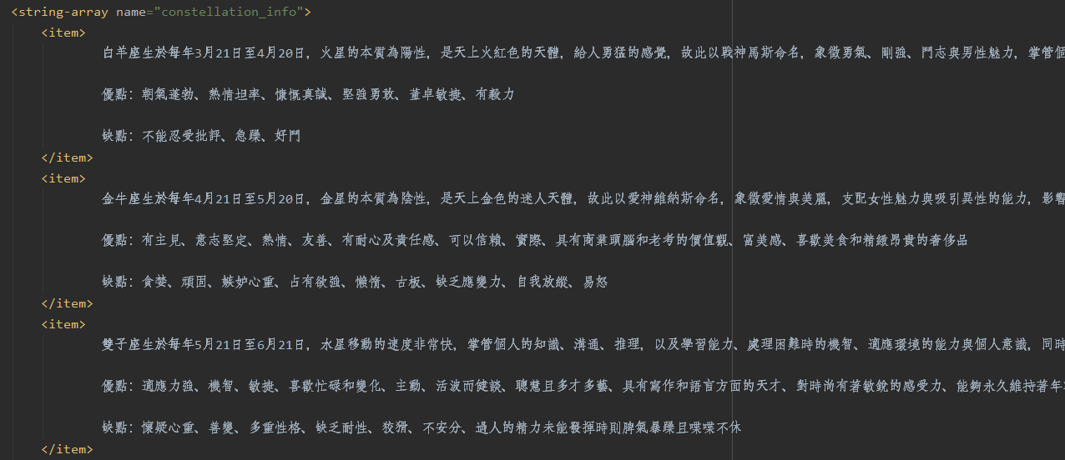
程式技術
Function
01
使用String-array來儲存月份、日期與星座

Slide 16
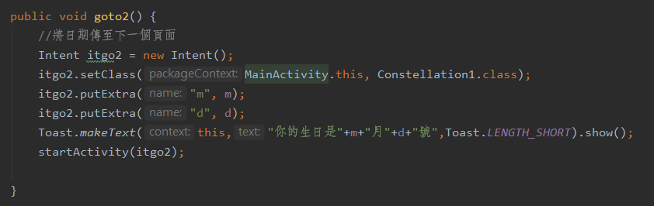
程式技術
Function
02
用Intent來傳送不同Activity間的資料
用putExtra傳遞資料，在另外一個Activity用getExtra接收資料

Slide 17
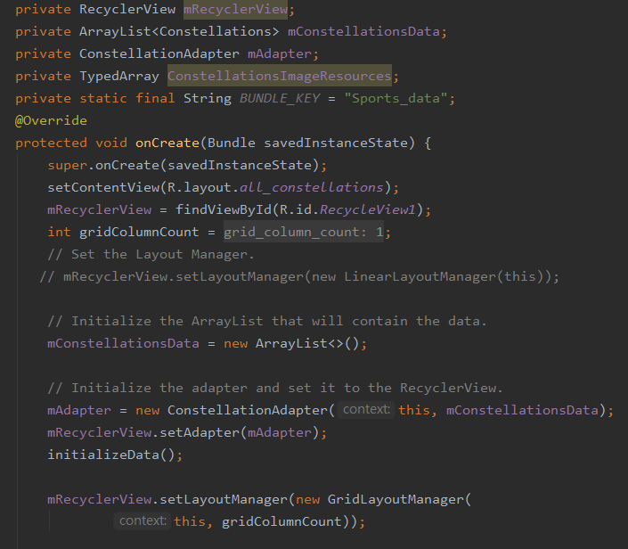
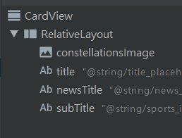
程式技術
Function
03
RecycleView和CardView系統性排版

Slide 18
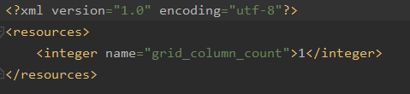
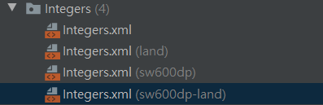
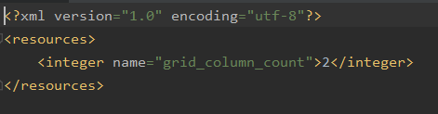
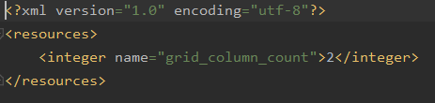
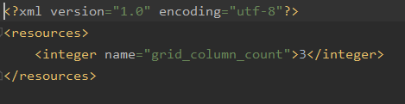
程式技術
Function
手機橫向
04
橫向與平板排版設定
平板直向
手機直向
平板橫向

Slide 19
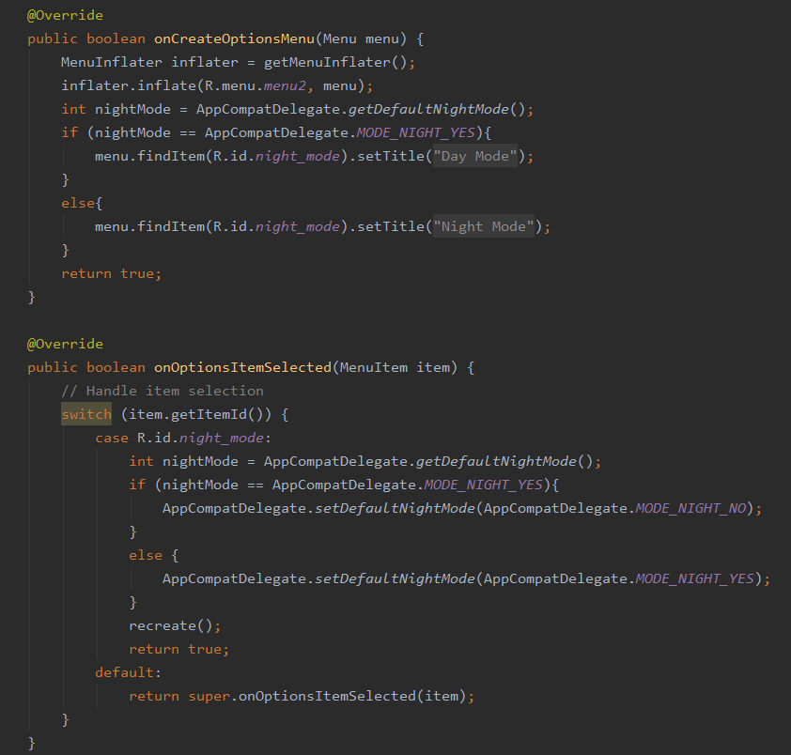
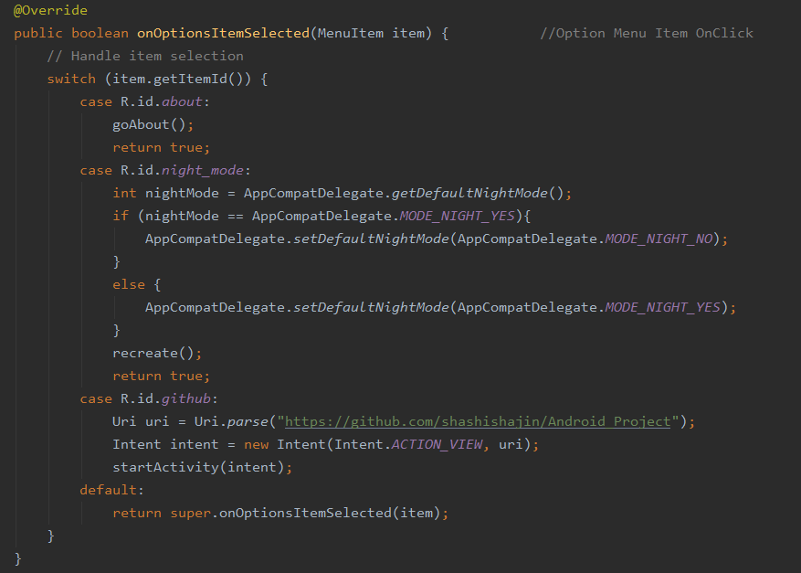
程式技術
Function
05
(option menu)夜間模式切換

Slide 20
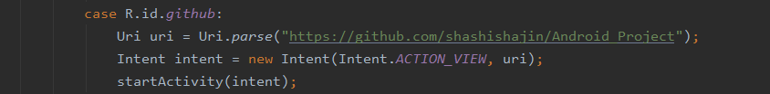
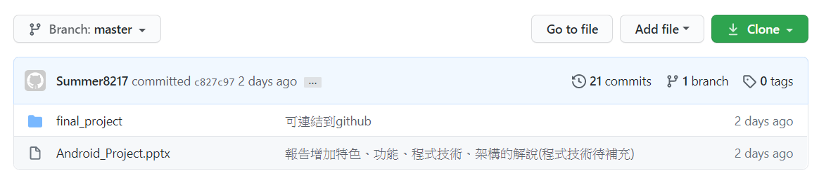
程式技術
Function
06
(option menu)URI開啟外部網頁

Slide 21
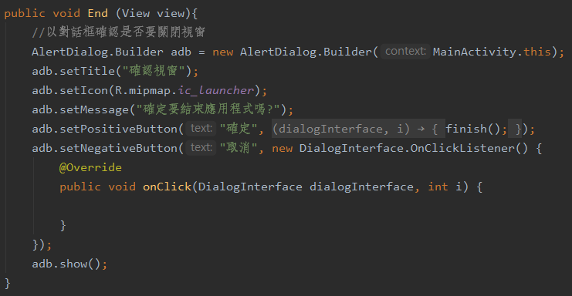
程式技術
Function
07
用AlertDialog顯示離開視窗

Slide 22
4
架構
Framework

Slide 23
架構
DESIGN IDEA
Class | Implement
MainActivity | copy and modify
SearchConstellation | developed mostly by myself
CheckAllConstellations | developed mostly by myself
Constellations | copy and modify
ConstellationDetail | copy and modify
ConstellationAdapter | copy and modify
About | developed mostly by myself
Layout | Implement
activity_main | developed mostly by myself
activity_constellations | copy and modify
activity_constellations_detail | copy and modify
activity_constellations_item_list | copy and modify
Show_constellation | developed mostly by myself
about | developed mostly by myself

Slide 24
謝謝聆聽
Thanks Everyone

